Slide 1
Nelegální pracovníci na stavbách a jejich kontrola celní správou
Student: Bc. Josef Mikulič
Vedoucí: Ing. Kristina Kabourková
Oponent: Ing. Markéta Šestáková

Slide 2
Motivace a důvody k řešení daného problému
Diskutované téma
Zájem pracovat u Celní správy ČR

Slide 3
Cíl práce
Cílem bakalářské práce je zjistit úlohu Celní správy při kontrole cizinců pracujících na stavbách.

Slide 4
Výzkumné problémy
Jsou kontroly zaměstnavateli vnímány pouze negativně a jako zbytečná činnost?
Je stávající počet celníků, kteří se zabývají problematikou nelegálního zaměstnávání a aktivně se zúčastňují kontrol na stavbách, dostačující?
Mělo vypuknutí občanské války na Ukrajině a vzniknutí evropské uprchlické krize, výrazný vliv na složení zaměstnanců na staveništích?

Slide 5
Použité metody
Dotazníkové šetření
Popsán průběh kontrol
Zinscenování kontrol na staveništích
Panelový dům
Staveniště dálnice
Staveniště obchodních domů

Slide 6
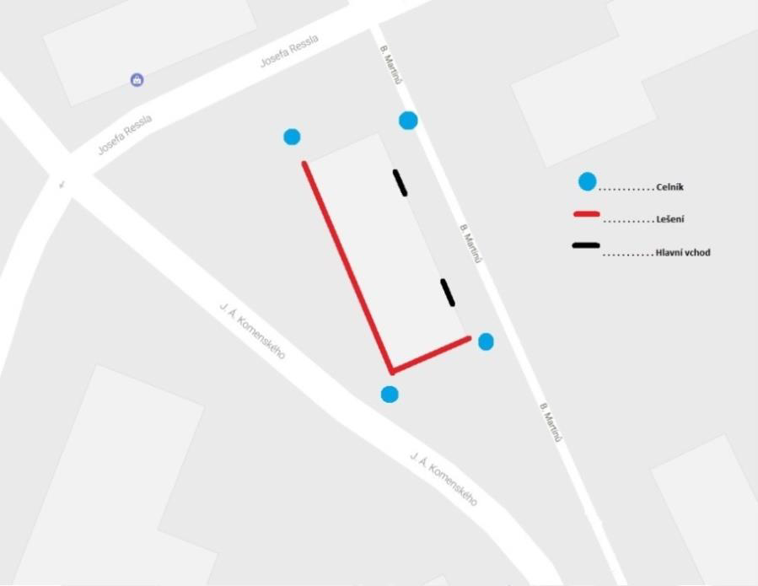
Panelový dům

Slide 7
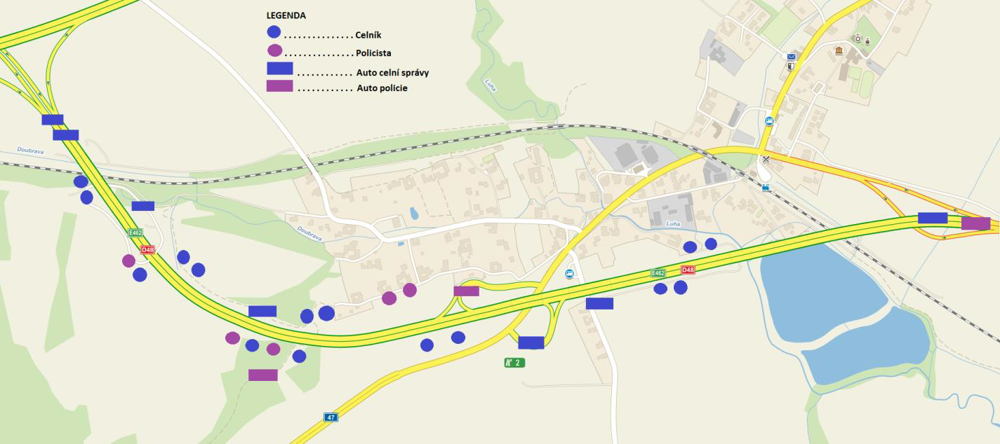
Staveniště dálnice

Slide 8
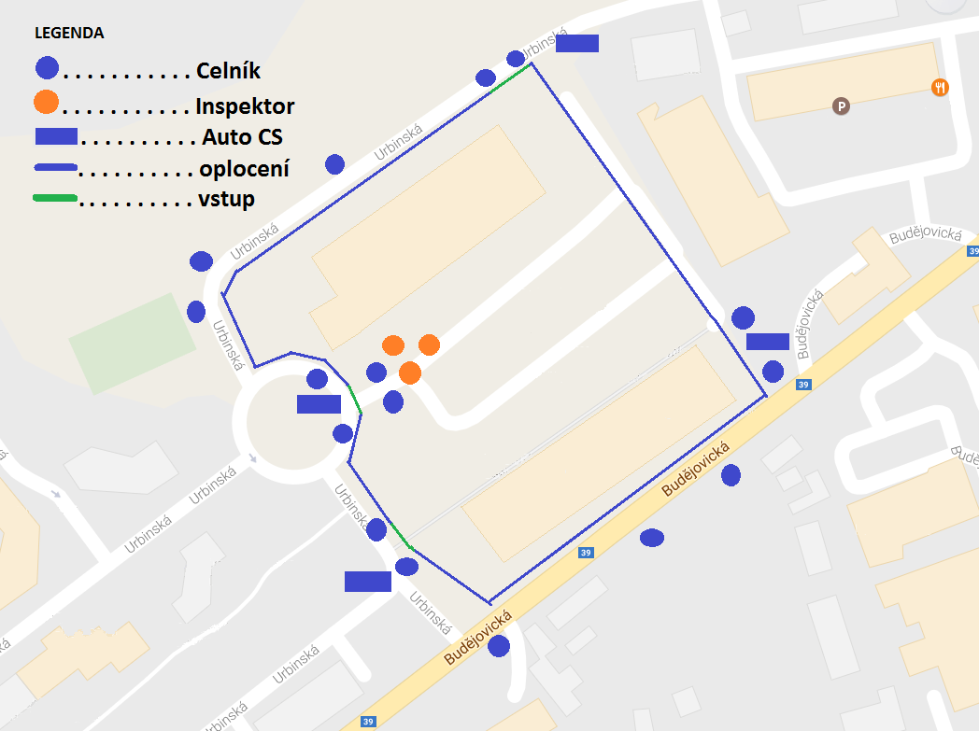
Staveniště obchodních domů

Slide 9
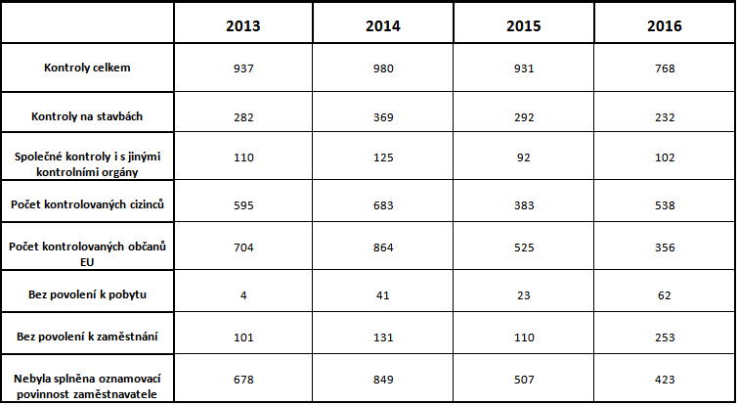
Výsledky kontrol

Slide 10
Návrhy opatření
Zvýšení počtu členů CS
Sjednocení kompetencí
Zanechání některých činností

Slide 11
Závěr
Žádný z výzkumných problémů se nepotvrdil
Cíl bakalářské práce se podařilo naplnit

Slide 12
DĚKUJI ZA POZORNOST

Slide 13
Doplňující otázky
Domníváte se, že sankce při zjištění nelegálního zaměstnávání jsou dostatečné?
1. Myslíte si, že nelegální pracovník pracuje za stejných platových podmínek? Pokud ne, povedou tyto kontroly ke zvýšení počtu pracovních míst pro občany ČR či legálně pracující cizince?
2. Co myslíte, že vede ke snižování počtu kontrol, kterých je od roku 2013 skoro o 200 méně?

